Slide 1
TALLERES INTEGRADOS III
Clara Isabel Gonzálvez Fernández - 2253
Hospital General Universitario de Elda

Slide 2
Datos clínicos
Mujer de 61 años que acude por cuadro de horas de evolución con sensación de adormecimiento en hemicuerpo izquierdo. Refiere ‘acorchamiento’ sobre todo en la pierna izquierda y que al tocarse notaba sensaciones extrañas. Podía caminar pero con inestabilidad.
Antecedentes: cardiopatía isquémica crónica; EPOC
Exploración → Hipoestesia en extremidades izquierdas y oreja izquierda. Resto de la exploración normal.
AS: tiempo de trombina aumentado (25.7 segundos)
ECG y Rx de tórax sin alteraciones

Slide 3
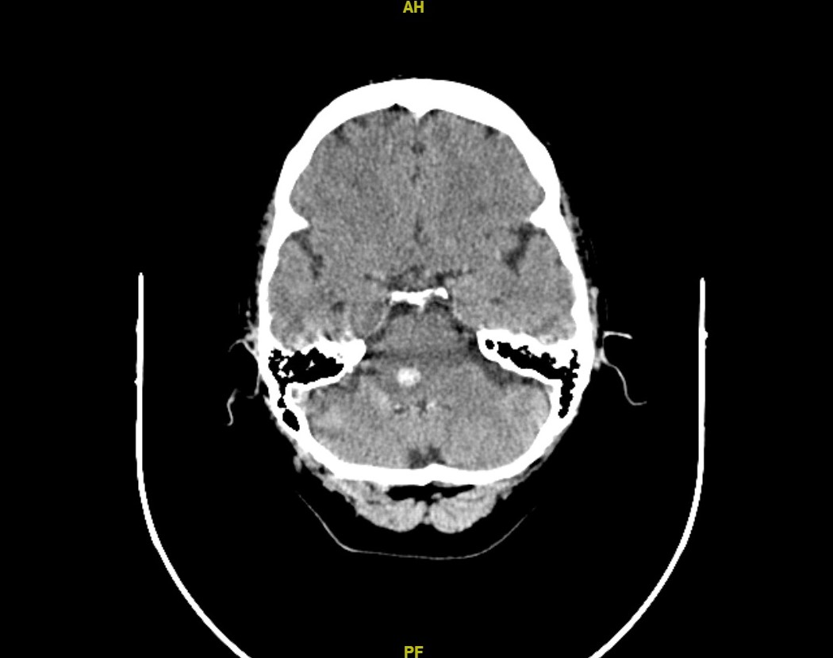

Slide 4
Diagnóstico
Hemorragia intraparenquimatosa derecha

